Slide 1
绿色环保
从我做起

Slide 2
https://www.ypppt.com/
目录
Part 1 为什么要保护环境
Part 2 现实中的环境问题
Part 3 走出国门看世界
Part 4 如何保护环境

Slide 3
Part 1 为什么要保护环境

Slide 4
Part 1 为什么要保护环境
01
02
03
王冉
陈朝华
郑渊洁
那些把垃圾留在了沙滩上的度假者们，
如果你们有孩子，你们应该感到深深
的羞愧。否则，你们的孩子未来需要
面对的生存环境，就太令人厌恶了。
一个缺乏公德心与环保意识的群体，
即使拥有再多的物质，也无异于群
流氓，在潜意识中还不是合格的现
代公民。
没有尊严的人才会乱扔垃圾随地
吐痰。应重视从幼儿园到小学、
中学教育中孩子的尊严问题。

Slide 5
Part 1 为什么要保护环境
74.8%
每年，自热资源都在直线下降。节约能源保护环境势在必行。保护环境是每一个地球公民的义务，让我们携起手来共同努力！

Slide 6
Part 2 现实中的环境问题

Slide 7
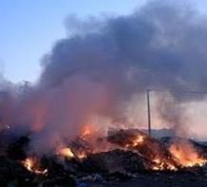
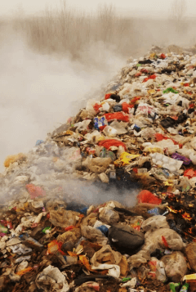
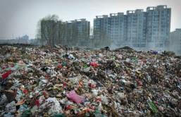
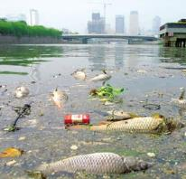
Part 2 现实中的环境问题
侵占大量土地。据初步调查，2003年全668座城市中已有2/3被垃圾带所包围全国垃圾存占地累计80万亩。
垃圾爆炸
大气污染严重
垃圾露天堆放大量氨、硫化物等有害气体释放，严重污染了大气和城市的生活环境。
生物性污染
侵占大量土地
垃圾堆积发酵产生甲烷,甲烷是可燃性气体,浓度达到一定量遇到明火即可发生爆炸
水资源污染
生物性污染。垃圾中有许多致病微生物，同时垃圾往往是蚊、蝇、蟑螂和老鼠的孳生地，这些必然危害着广大市民的身体健康。

Slide 8
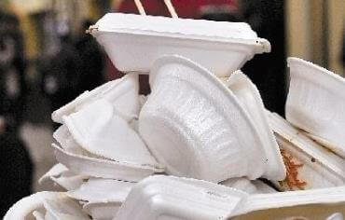
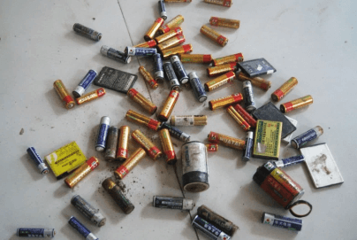
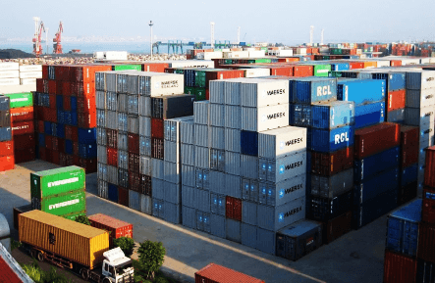
Part 2 现实中的环境问题
“白色污染”
废旧电池污染
洋垃圾污染
由于废旧塑料包装物（聚乙烯、聚氯乙烯、聚苯乙烯等）大多呈白色，因此造成的环境污染被称为“白色污染。
废旧电池的危害主要集中在其中所含的少量的重金属上，如铅、汞、镉等。这些有毒物质通过各种途径进入人体内，长期积蓄难以排除，损害神经系统、造血功能和骨骼，甚至可以致癌。
所谓”洋垃圾“大多数是混杂着大量生活垃圾的工业废料等。在发达国家，处理1吨有毒废物，需要花费400多美元，而向境外倾倒有毒废料只需花几十美元， 甚至还能带来微薄利润。

Slide 9
Part 2 现实中的环境问题
1
国民素质太低
2
无视清洁工人的劳动成果
3
缺乏公德心
4
缺少自觉性

Slide 10
Part 3 走出国门看世界
Notes:
https://www.ypppt.com/

Slide 11
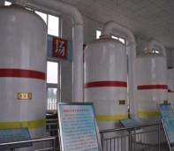
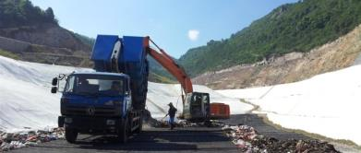
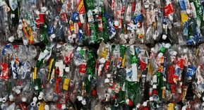
Part 3 走出国门看世界
综合利用
卫生填埋
焚烧发电
堆 肥
资源返还

Slide 12
Part 3 走出国门看世界
15.4%
节约能源已成为全世界的主流，保护环境是每一个地球公民的义务，让我们携起手来共同努力！
63.5%
节约能源已成为全世界的主流，保护环境是每一个地球公民的义务，让我们携起手来共同努力！
38.7%
节约能源已成为全世界的主流，保护环境是每一个地球公民的义务，让我们携起手来共同努力！

Slide 13
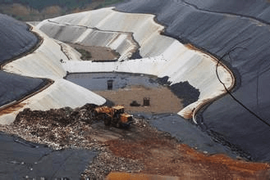
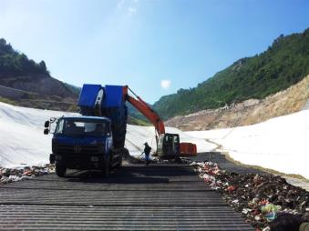
Part 3 走出国门看世界
卫生填埋是目前世界上处理垃圾量最大 的方法之一,也是垃圾处理的最终手段.因为对垃圾不管采用哪种处理方法。最终，都将产生不可回收和处理的物质,这些废物只能通过填埋的方法进行处理.但是垃圾填埋不仅会浪费大量土地资源，而且填埋常的渗出液容易污染其周围的土壤和水体。
卫生填埋

Slide 14
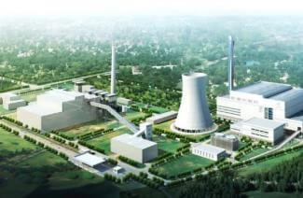
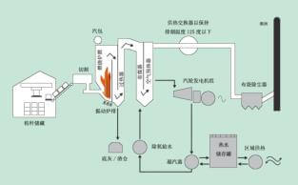
Part 3 走出国门看世界
占地少,能大大减少排放量,一般情况下,垃圾焚烧后的体积仅为焚烧前体积的5%~15%;焚烧温度高,能彻底消灭病原体; 垃圾燃烧过程中所产的热量可用于城市供暖,发电等.
焚烧发电
优点
焚烧法是在高温下将垃圾燃烧成灰渣,再填埋.
焚烧法的缺点是投资大,消耗大量电能在焚烧过程中产生大量的空气污染物(如重金属,CO,HCL,SO₂和NO₂等)和某些致癌物质,尤其是二噁英,这些都使该方法的应用受到限制
缺点

Slide 15
Part 4 如何保护环境

Slide 16
Part 4 如何保护环境
节约自热资源，爱护地球。
节水，爱护水资源，不浪费每一滴水！
节电。及时关灯，不浪费每一度电。
保护环境，保护我们的家园。
节约能源，多用绿色能源！
垃圾分类，循环利用。

Slide 17
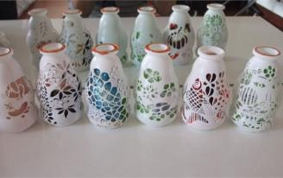
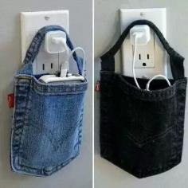
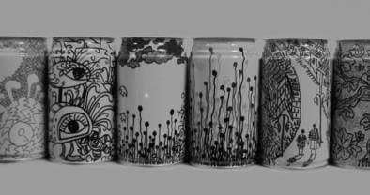
Part 4 如何保护环境
废物利用
对于垃圾，不论哪种处理方式都会对环境产生危害，增加社会负担，造成资源的浪费。所以解决垃圾处理的最好方法就是废物利用。

Slide 18
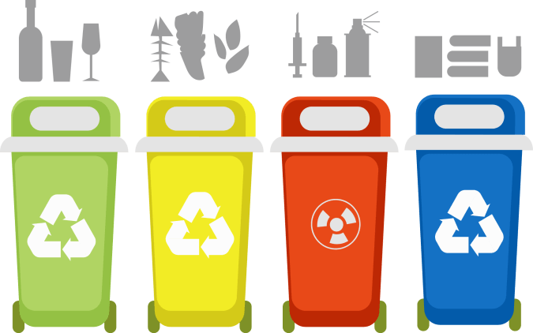
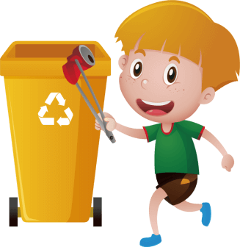
Part 4 如何保护环境
实行垃圾分类,减少污染节约资源

Slide 19
Part 4 如何保护环境
2020 : 35.6%
使用风能，节约能源。
2019 : 32.6%
多用清洁能源，节约资源。
2018 : 35.6%
使用太阳能，节约能源。
2017 : 32.6%
使用电能，节约能源。

Slide 20
绿色环保，从我做起，让我们携起手来共同努力！

Slide 21
更多精品PPT资源尽在—优品PPT！
www.ypppt.com
PPT模板下载：www.ypppt.com/moban/ 节日PPT模板：www.ypppt.com/jieri/
PPT背景图片：www.ypppt.com/beijing/ PPT图表下载：www.ypppt.com/tubiao/
PPT素材下载： www.ypppt.com/sucai/ PPT教程下载：www.ypppt.com/jiaocheng/
字体下载：www.ypppt.com/ziti/ 绘本故事PPT：www.ypppt.com/gushi/
PPT课件：www.ypppt.com/kejian/
Notes:
模板来自于 优品PPT https://www.ypppt.com/

